Slide 1
INSURMINDS
Comparador Inteligente de Apólices D&O
Plataforma de IA Generativa para extração, estruturação e comparação de apólices de seguro D&O
Marcely Soares • Camille Soares
Notes:
1

Slide 2
01 CONTEXTO
O Problema
01
02
03
Apólices D&O são documentos longos e redigidos em linguagem jurídica densa.
Comparar coberturas, exclusões, franquias e limites exige horas de trabalho especializado.
A análise ainda é majoritariamente manual, lenta e sujeita a erro humano.
InsurMinds — Comparador Inteligente de Apólices D&O
Notes:
2

Slide 3
02 PROPOSTA
Objetivo
• Automatizar a leitura de apólices D&O (PDF ou imagem).
• Estruturar as informações em um formato padronizado e consultável.
• Comparar duas ou mais apólices e destacar as diferenças automaticamente.
• Integrar OCR, IA Generativa, agentes especializados e banco de dados em um único fluxo.
InsurMinds — Comparador Inteligente de Apólices D&O
Notes:
3

Slide 4
03 VISÃO GERAL
Arquitetura da Solução
Pipeline de agentes especializados
Upload
Recepção
OCR / Texto
Extração (IA)
Estrutura
Banco de Dados
Comparação
Relatório
Interface
→
→
→
→
→
→
→
→
Fluxo
Cache em disco evita reprocessamento e reduz chamadas de API.
InsurMinds — Comparador Inteligente de Apólices D&O
Notes:
4

Slide 5
04 RESPONSABILIDADES
Os Agentes
Cada etapa possui uma responsabilidade específica
ReceptionAgent
OCRAgent
ExtractionAgent
Valida o formato e salva o arquivo com nome único.
Usa texto nativo do PDF; aciona OCR só quando necessário.
Usa IA Generativa para extrair campos, com chunking e cache.
StructureAgent
ComparisonAgent
ReportAgent
Normaliza o JSON, garantindo todos os campos esperados.
Compara campos objetivos e semânticos entre apólices.
Gera o relatório comparativo final.
InsurMinds — Comparador Inteligente de Apólices D&O
Notes:
5

Slide 6
05 STACK
Tecnologias Utilizadas
Python + Streamlit
PyMuPDF (fitz)
interface da aplicação
leitura nativa de texto em PDF
Tesseract OCR
OpenRouter (LLM)
documentos escaneados (imagem)
extração via IA Generativa
SQLite
armazenamento estruturado das apólices
InsurMinds — Comparador Inteligente de Apólices D&O
Notes:
6

Slide 7
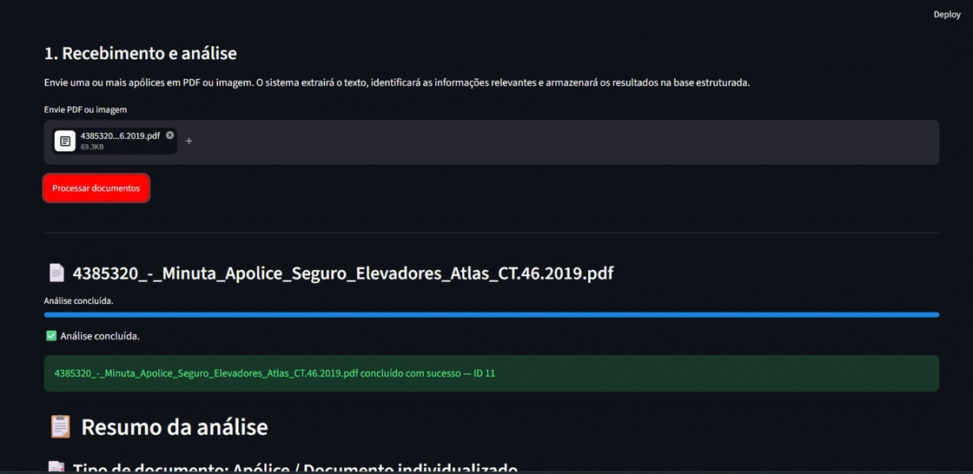
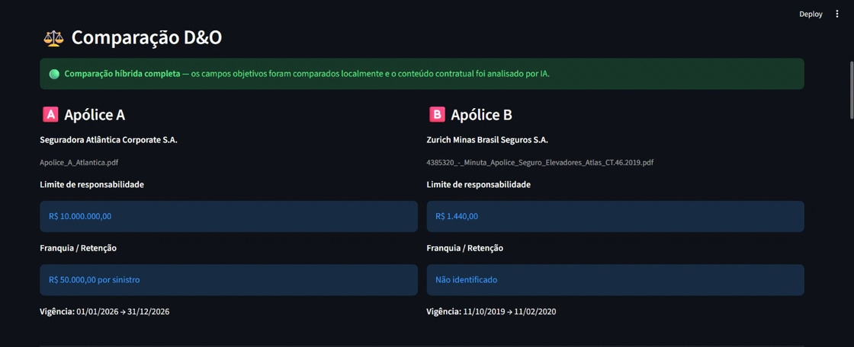
06 EVIDÊNCIAS
Demonstração
Evidências da aplicação em funcionamento
InsurMinds — Comparador Inteligente de Apólices D&O
Notes:
7

Slide 8
07 TRANSPARÊNCIA TÉCNICA
Limitações e Evolução Futura
Limitações
Evolução Futura
• OCR depende da qualidade do scan
• IA pode interpretar cláusulas incorretamente
• SQLite não serve para alta concorrência
• PostgreSQL + armazenamento de objetos
• Filas assíncronas para documentos grandes
• Embeddings para busca semântica
• Trilha de auditoria e confiança por campo
InsurMinds — Comparador Inteligente de Apólices D&O
Notes:
8

